Slide 1
组 织
概述与基本框架
A
本手册及附件包括了McKinsey公司顾问客户服务培训所需的全部基本资料。拿到本手册的McKinsey员工必须确保本手册没有被复制、散发或采取任何方式为第三方所用（包括我们的客户）。在您离开McKinsey公司时，有义务归还本文件。
工作手册

Slide 2
A
工作手册
组织：
基本框架概述
新进顾问培训教程

Slide 3
本教程致力于回答4个问题
第一部分 为什么助理顾问需要在每一个项目中都要考虑组织方面的问题？
第二部分 我们用什么框架帮助我们的客户改进组织效率？
第三部分 一个助理顾问在组织工作中应扮演什么角色？
第四部分 助理顾问可以在什么地方发掘更多的问题？

Slide 4
1、为什么组织同你的项目有关？
2、组织的核心框架
3、助理顾问在组织工作中的角色
4、进一步的资源
5、附录
HPO告示
7S 框架
组织变革三角型
驱动因素

Slide 5
关键影响因素
成功的
战略
有效的
营运
高效的
组织

Slide 6
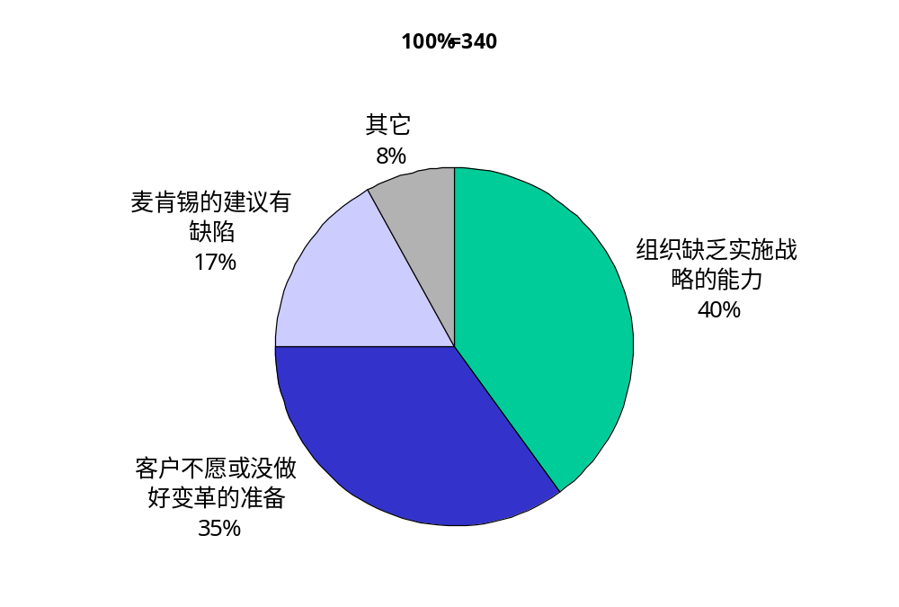
3/4的战略失败是由于组织没有能力实施

Slide 7
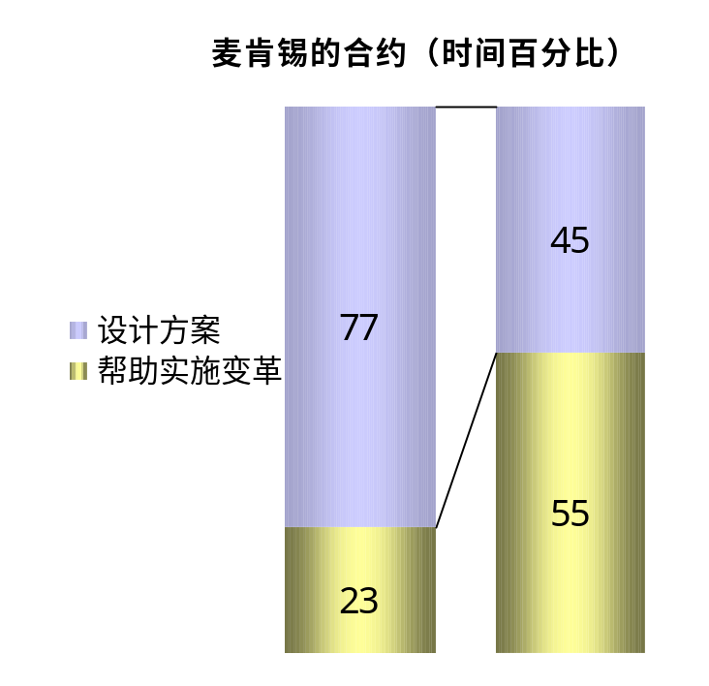
组织工作的重要性在提高
发展的市场环境
战略改变的节奏日益加快
持续的竞争优势经常根植于独特的组织能力
发展的竞争对手
许多企业掌握了制订战略的能力
驱动变革仍是“被忽视的艺术”
在组织事务与变革管理方面提供帮助的要求增加了
资料来源：对公司20个MGM的调查

Slide 8
一些竞争对手有了品牌化的组织工具
咨询公司 产品 客户举例
BCG 时基竞争 GE
General Systems 流程再造 UPRR
Booz Allen 持续改进 Exxon
United Research 流程再造与简化 Mobil
Delta Point 转型性变革 SmithKline Beecham

Slide 9
麦肯锡的演变
从…… 到……
“答案”
管理客户团队
小型的、以分析为中心的团队 —— 平均每个客户团队3个人
由高级顾问为CEO提供咨询
提供“答案‘并参与变革过程
建立客户的能力
跨边界的高度互动的麦肯锡/客户团队 —— 平均每个客户团队10个人
为所有层次提供咨询与反馈

Slide 10
麦肯锡的演变 概念
组织实践框架
检查清单
审视、询问
应用的实例
垃圾
垃圾
良好的判断、敏锐的洞察力、创造力、对组织的深入了解
对客户的强烈影响
”进去垃圾，出来也是垃圾“

Slide 11
1、为什么组织同你的项目有关？
2、组织的核心框架
3、助理顾问在组织工作中的角色
4、进一步的资源
5、附录
HPO告示
7S 框架
组织变革三角型
驱动因素

Slide 12

核心框架
需要怎样的变革？
客户应如何进行变革？
组织绩效中存在什么差距？
组织绩效中存在什么差距？
存在哪些组织方面的挑战？
变革的进程中包括哪些阶段？
我们如何为变革的进程创造动力？
高效能的组织来自于
7-S 框架
变革三角形
动力因素
总裁领导
赢的模式
关键工作
设计的杠杆
绩效管理
沟通
远景
绩效
战略
核心技能
远景
组织的基础设施
价值观
组织结构
议程/纲要
远景与领导
员工
解决问题的流程
人力发展
简单
技能
人
管理系统
设定方向
形成结构
自下而上的进行
领导风格
变革板

Slide 13
“高效能(绩优）公司（HPO）”的成功因素
需要怎样的变革？
客户应如何进行变革？
组织绩效中存在什么差距？
存在哪些组织方面的挑战？
变革的进程中包括哪些阶段？
我们如何为变革的进程创造动力？
由最高领导层驱动
通过不懈地追求前瞻性的战略/远景来建立
竞争激烈、以绩效驱动的环境作为内驱力
通过简化结构与核心流程来调整
以世界级技能为基础
通过完善的人力系统来激活组织

Slide 14
“绩优公司（HPO）”的成功因素
由最高领导层驱动
通过不懈地追求前瞻性的战略/远景来建立
竞争激烈、以绩效驱动的环境作为内驱力
所有关键领导者都有的极高的绩效期望
高要求、“非理性”的CEO
有效的高层工作团队
能够透彻了解业务的微观层面
执着地坚持简单的、清晰的成功尺度 — 不仅仅是财务的
由于“害怕失败”而不断追求更高的效率
野心勃勃的，如果不是雄心壮志的话，很“极端”
时刻不忘成为行业领袖
坚定不移地追求赢利与增长
核心业务矢志不渝的守卫者
了解行业（群）是如何运作的、顾客想要什么、竞争对手会做什么— 以及所有这些可能如何变化
紧张的，有时简直是受罪的工作节奏；时刻保持警觉
真正负起责任——尤其是高层
积极从错误或低效中学习
好的工作场所，但不是舒适的处所
绩效稍有滑落就会改变你的职业生涯
成员们感到身为成功企业的一分子本身就是一种奖励

Slide 15
“绩优公司（HPO）”的成功因素（续）
通过简化结构与核心流程来调整
以世界级技能为基础
通过完善的人力系统来激活组织
权威、责任、及绩效的挑战的直接统一
沟通渠道简单而有效
整个公司个单位的内部结构与关键管理流程相似
关键人员工作检查尽量减少
安排关键管理流程日程及经常性的沟通
许多事都做得很好，但至少有一种世界水平的功能性技能支持其战略
重视在运作中建设公司技能[in the way they run the place]
公司关键管理流程被看作是真正的竞争优势
CEO是首席人事官
清晰地关注绩效与激励 — 成功的建立财富的长期计划被认为很关键
管理流程确保领导者时刻注意下面2-3层中作出关键贡献的人员
CEO领导一年一度的员工评审 — 最好的人/团队在最关键/急需的工作中
“人员素质”是最重要的

Slide 16
“绩优公司（HPO）”的绩效与授权
高
关注绩效的、自上而下驱动的组织
绩效驱动的、授权的并自负其责的组织
HPOs
绩效
平均
等级制的、命令与控制导向的的、“entitled”的组织
以行动为驱动力的、承诺与授权的组织
低
命令与控制
承诺与授权
管理途径

Slide 17
沿着高绩效公司的道路
变革路径
未能成功贯彻绩效伦理的公司所经历的道路
高
Emerson
Pepsico
Sonoco
Sun Trust
VF
3M
ge
Hallmark
Johnson& Johnson
许多高绩效公司正
在走这条路
绩效
平均
大多数公司
BP
FP&L
Wallace
低
命令与控制
承诺与授权
管理路径

Slide 18
7-S 框架
需要怎样的变革？
客户应如何进行变革？
组织绩效中存在什么差距？
存在哪些组织方面的挑战？
变革的进程中包括哪些阶段？
我们如何为变革的进程创造动力？
赢的模式
关键工作
设计的杠杆
组织结构
战略
核心技能
员工
远景
价值观
管理系统
领导风格

Slide 19
麦当劳赢利的模式
远景：成为世界领先的连锁餐馆
便利
高质量
一致性
家庭式的环境
令人满意的价值
战略
核心技能
贯串业务所有方面的质量控制
卓越的选址
不断开发新产品
强有力的产品与麦当劳形象推广
远景
价值观
质量
服务
清洁
价格

Slide 20
改进组织绩效
定型的
解冻
重新定位后
不连贯性
战略
核心技能
外部冲击
新的竞争者、经济
新技术
解除管制
内部变化
新的期望
新的领导人
新的战略
新的或
更强的技能
远景
改变远景
共同价值观
修改后的
价值观
贯串所有人的重大变革

Slide 21
关键工作
它们是什么？
直接影响顾客价值的岗位。典型的，如
- 设计产品
- 做产品
- 卖产品
必须掌握新技术的位置
它们在哪里？
靠近一线

Slide 22
对比分析
关键工作：店经理、连锁零售商
因素 旧行为 新行为
时间运用
把主要时间花在日常例行任务上— 卡车卸货、货架码货、等等
把更多的注意力放在培训/指导、评估/试验定价、人员设置和货架摆设上
工作目标
确保商店日常营运的顺利
商店的赢利能力及新的便利战略的实施
关键技能
具有职业道德的、尽责的
基本的计算与写作技能
原有的技能，再加上……
-对影响利润的因素有直觉
- 领导质量
标杆
任务完成情况
财务绩效
原有的标准加上格外重视……
- 顾客服务
- 存货管理
- 店貌

Slide 23
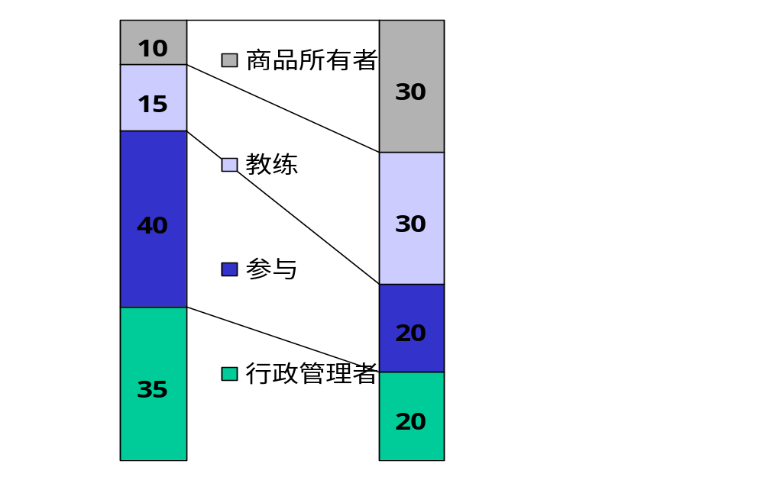
时间运用比例的对比分析
关键工作：地区营运经理
100%
简短的供货合同
招聘SM与药剂师
训练
针对各市场区割设计产品、服务、价格、及促销
寻找新业务
评估业务与顾客服务绩效
平衡存货
根据电话信息行动
盘存
案头工作
防火
增加与SM及其助手的“一对一”沟通、培训时间
对顾客服务、存货管理等作面对面的培训与激励
鼓励SM（店长）创新
监控是否遵守
- 政策
- Planograms
回答调查
完成评价表
区域报告
通过文员支持，减少工作任务
通过文员支持，减少工作任务
目前的
建议的

Slide 24
麦当劳的组织设计杠杆
赢的模式
关键工作
设计的杠杆
组织结构
集中采购以控制脂肪含量
战略
核心技能
员工
必须有汉堡包大学的学位
内部提拔以建立必须的经验
远景
价值观
经常的检查
能否扩展特许权是根据是否在检查中获得较高得分
众多程序化的机制，目的是培养雇员的热情和忠诚
管理系统
领导风格
对如何经营有一往无前的、苛刻的态度

Slide 25
结构的选择
战略指导
希望的行为
结构的选择
1、整个组织的更高的一致性
集权
小的控制跨度，众多的层级
职能型结构
2、快速适应变化的或复杂的环境，或更积极地回应市场
分权
更少的总部员工
扁平的结构
业务单位的结构适应战略指导（地理的/产品的/市场区割的）
3、快速的技术创新
集中化的技术员工，以追求知识的经济性
分散化的任务队伍，以追求专注、进取心
4、削减成本
只在整合是十分必要的那些层级上集中员工
更扁平的结构；很宽的控制跨度

Slide 26
变革板
需要怎样的变革？
客户应如何进行变革？
组织绩效中存在什么差距？
存在哪些组织方面的挑战？
变革的进程中包括哪些阶段？
我们如何为变革的进程创造动力？
承诺
撬动承诺的能力
要建立的技能
坚信
勇气
个人能力
组织支持/阻碍
首席经理执行官（或同等的）
将改变的领域的领导团队
受影响的直到一线的员工*
外部成分**
*根据公司情况作适度修改
**如：顾客、供应商、工会

Slide 27
变革板 — 连锁零售店的例子
诊断
提供在店内购物的便利
承诺
撬动认同的能力
坚信
信心
个人能力
组织支持/阻碍
理性地坚信，但
远离一线现实
LBO 压力
强，但是
COO缺乏一线经验
HR位置空缺
很少支持
没有店内事务的绩效测评
自上而下的“顾客服务计划”的历史
最高管理层（6）
次强
口头上
“让一线干他的活”
总部官员不明白他要的是什么
较少支持
由于市场细分而产生职能间的对立
不合适的营运系统
“可以做啊”风格（不承认弱点）
其他官员/“业主”
总部（15）
地方（8）
弱
中等
次强
一般（Fair)
区域营运经理（125）
犹疑，但急于相信
强
次弱
过载：管理跨度=60-80
店长及助理（3，200）
奋事嫉俗的（“又一个计划”）
适当的：准备听从来自上面的清晰的命令
适当：多数是训练有数的“任务大师”
没有主次与轻重（分配了不现实的任务量）
店员（30，000）
复杂的，但有许多天然的支持者
？
令人吃惊的强，并且平均
流失率提高：对全面服务来说工时太少了

Slide 28
变革板 — 连锁零售店的例子
提供在店内购物的便利
承诺
撬动承诺 的能力
坚信
信心
个人能力
组织支持/阻碍
1、锁定支持
最高管理层（6）
4、关注现实的压力
其他官员/“业主”
总部（15）
地方（8）
2、创造进步的共同责任
区域营运经理（125）
店长及助理（3，200）
3、建立一个自下而上的成功模型
5、重组一线的组织
店员（30，000）

Slide 29
变革三角形
需要怎样的变革？
客户应如何进行变革？
组织绩效中存在什么差距？
存在哪些组织方面的挑战？
变革的进程中包括哪些阶段？
我们如何为变革的进程创造动力？
3、跨职能发动
以新的突破业绩的方式联系活动与信息
最高管理层
1、自上而下地设定方向
流程设计、设定目标、
沟通，等等
人事（Staffs)
营运
2、一线绩效的改进
一个单位一个单位地，团队导向地解决问题

Slide 30
GE “WORKOUT!”
3、核心流程再设计
识别跨职能事务的项目小组
制作流程图[Process mapping ]
1、自上而下地设定方向/形成文化
任何业务不是第一就是第二
速度、简洁、自信
Delayering
最佳实践研讨班
2、自下而上的绩效改进
Town meetings:2-5天的互动式授课
“品牌名”[Brand name]质量流程
营运：一个单位一个单位的重新设计

Slide 31
三个维度的平衡是关键
要求
激动人心的远景
顾客/股东/员工三位一体
清晰的业绩目标
具备业绩上的胜利
建造必要的知识与技能
扩展的期望
了解不连贯性
清晰地理解所建立的流程
消除旧的系统/结构流程
过度依赖造成的潜在风险
缺乏承诺
混淆
愤世嫉俗
力量不够专注
被管理层忽视或低估
丧失了跨职能的机会
过分复杂
超出了现有的技能与能力
维度

Slide 32
5种业绩变革途径纵览
A B C D E
描述
结构化的流程驱动的问题解决（服从）
分权的机会驱动的创新
价值驱动的适应性改进
跨职能的流程再造
自上而下的技能驱动的建造/改进
转型重点
例
TOP（Total Operational performance)/AVA
突破
TQM
CPR(Core process redesign)
公司技能小组
合适的时机
迫切需要步进式变革
”按资论赏“的文化
有变革准备的、弹性组织
接近理论极限；
业绩伦理和能力到位
需要跨职能再造
需要竞争优势的新基础
典型目标
压缩成本40%（强迫的）
推进到每个团队；
较典型的，如对质量、成本的高要求
持续改进
更快、更便宜、更好
持续的竞争优势

Slide 33
动力因素
需要怎样的变革？
客户应如何进行变革？
组织绩效中存在什么差距？
存在哪些组织方面的挑战？
变革的进程中包括哪些阶段？
我们如何为变革的进程创造动力？
雄心勃勃的、可测量的目标
加强反馈
结果
达成共识
建立双向信息流
管理期望
鼓励行动
业绩测量
沟通
远景与领导
组织的基础设施
赢的模式
赢的领导团队
系统与流程
结构
角色
问题解决流程
人力发展
执行者驱动
基于事实
人力集中（people-intensive)
新的心智模式
新的技能、行为

Slide 34
Possible Activities/Tools
World benchmarks
Project performance indicators framework
Performance maps
Performance contracts pro forma
Best practice examples
Communications coordination team--job specifications
Communications channels audit
Stakeholder analysis
communications plan
Communications workshop
Best practice examples
Performance measurement
Communi-cations
Vision and leadership
Organizational infrastructure
Core process redesign
Example role description
“7-S” checklist
Problem solving process
People development
Analytical tool kit framework
Analytical problem solving workshop
“Data to chart”video and workbooks
Client advocacy videos
Skill/will/diagnostic
Continuous improvement principles workshop
Best practice examples
Framework for designing skill-building programs
Discrete training modules-management skills (MFS), building high-performing teams, project management guide, designing ongoing impr0vement
Discrete tools-RJDs, time-usage logs, change-readiness surveys, signaling change tool kit, how to run a training workshop
Beliefs/behavior-prompt sheet-staff activity survey
Best practice examples

Slide 35
VBSS(value-based systems selling)
输入
- 客户计划[Account plans]
- 训练有数的人
输出
- 价格
- 份额
获得关注—总裁路演
他通过workshop建造技能
通过VBSS网络公告牌加强
业绩测量
沟通
远景与领导
组织的基础设施
成为一家10亿美圆公司的领导技能
总裁作为资助人[sponsor]
客户团队
全球客户管理
客户计划
问题解决流程
人力发展
6个有可靠的杰出领导人的多国技能团队
有领导地进行试点以获取建议或外购技能
以客户为导向的“边学边做”计划

Slide 36
1、为什么组织同你的项目有关？
2、组织的核心框架
3、助理顾问在组织工作中的角色
4、进一步的资源
5、附录
HPO告示
7S 框架
组织变革三角型
驱动因素

Slide 37
助理顾问在“组织”项目中担当的经理角色
团队角色的传统观点
组织项目中的团队角色
客户经理
助理顾问
客户团队
ED/DCS
ED/DCS
助理顾问
客户团队
EM
（Engagement Manager)
助理顾问
客户经理
客户
EM
Sr.
Client
exec.
客户经理
客户团队
客户团队
助理顾问
客户团队
客户经理

Slide 38
管理者角色
首席工程师
- 关注者
- 构建者
- 质量控制者
- 狂热的鼓吹者[devil’s advocator]
共识的创造者
客户参与
解决问题
团队动力
教练及团队开发者

Slide 39
团队基础的原则
教练与团队开发者
有意义的目的
小规模
清晰的业绩目标
团队基础
相互负责
界定清晰的工作途径
技能互补

Slide 40
真正的变革领导者
“那些人有这样的名声：通过众人来改进业绩，并且以这种途径超越期望。”
追求完善的承诺
挑战当前权威的勇气
超越界限的进取心
他们自己与他人的动机
关心人们是如何被对待的及能够去工作的
身处幕后
一种对他们自己及其处境的幽默感

Slide 41
首席工程师
- 关注者
- 构建者
- 质量控制者
- 狂热的鼓吹者[devil’s advocator]
解决问题
构建问题，然后让小组去解决
使团队专注于行动与工作 —而非过程、谈话及检查
保持整个团队非常都投入
准备简短、高效的会议
倾听

Slide 42
舆论共识的制造者
制造舆论共识
尽早并经常性地同关键经理人员们讨论
理解关键经理人员的动机
直接阐述问题与忧虑
让关键的团队成员参与到重要的讨论中来
准备清楚、简明的书面材料

Slide 43
1、为什么组织同你的项目有关？
2、组织的核心框架
3、助理顾问在组织工作中的角色
4、进一步的资源
5、附录
HPO告示
7S 框架
组织变革三角型
驱动因素

Slide 44
我们希望你从这本文件中得到什么
1。骄人的业绩是以战略与组织的综合为基础的
2。尊重与理解人们是一切变革的中心
3。解决过程问题（how)与解决事务问题(what)一样重要
4、助理顾问在组织工作中将扮演一个既重要又能得到丰厚回报的角色

Slide 45
如何向客户介绍HPO
第一步：识别需求
第二步：初次向1或2个关键领导人介绍HPO
第三步：用HPO6因素法诊断公司现状：
  让客户的几个关键领导人分别诊断，然后有其结果作为讨论的脚本
第四步：创建一个管理日程表与行动计划
第五步：提供行动步骤
第六步：帮助开发一个沟通计划
第七步：跟踪CEO及其他领导

